Slide 1
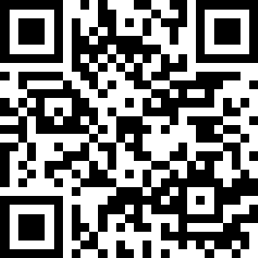
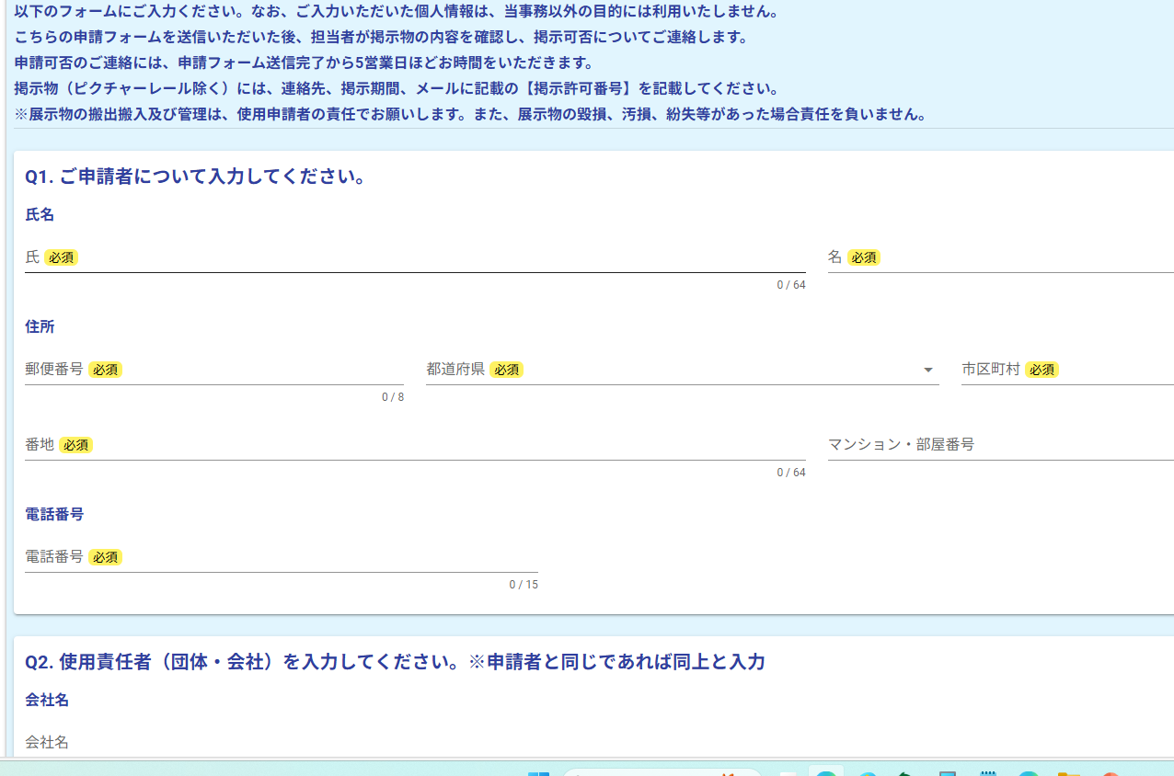

多摩平の森ふれあい館掲示物等の
利用申請は電子申請でも受付中です！
電子申請
なら
パソコンやスマートフォンから、いつでも！簡単に！申請可能
窓口に行かずに、5分で申請完了！
申請手順
ステップ①
右の二次元バーコードよりアクセス
ステップ②
電子申請に当たっては、以下をお読みください。
必要事項を入力
（５分で完了）
○掲示期間：申請日より1か月以内の日まで
○注意事項：
・掲示物（ピクチャーレール除く）には、連絡先、掲示許可期
間、メールに記載の【掲示許可番号】を記載してください。
・掲示許可期間が満了したものについては、速やかに掲示物
の撤去をお願いします。
・掲示スペースには限りがある為、掲示物（ピクチャーレール
除く）は、原則A４サイズ１枚でお願いします。
・詳細は、入力フォーム内の注意事項をご確認下さい。
申 請
※自動配信で受付完了メールを
お送ります。
ステップ③
入力フォーム例
○申請後、自動配信で受付完了メールをお送りします。
（受付番号が記載されております。申請に関するお
問い合わせ時に必要になります）
※こちらの番号は、「掲示許可番号」ではありません。
この時点では、掲示許可は下りていませんのでご注意ください。
申請内容を審査
※最大5営業日ほど
かかる場合があります。
ステップ④
○審査には、最大5営業日ほどかかる場合があります。
掲示許可が下りるまで、お待ちください。
ステップ⑤
承 認
※審査完了後、
承認メールをお送りします。
○審査完了後、掲示許可メールをお送ります。
メールでお送りする遵守事項をご確認下さい。
掲示許可を受けてから掲示をお願いします。
・掲示物（ピクチャーレール除く）には、連絡先、掲示許可期間、
メールに記載の【掲示許可番号】を記載してください。
※審査において、掲示が許可されない場合がございます。その際は、別
途ご連絡いたします。
更新の場合は、掲示物に二重線して掲示許可期間、掲示許可番号を
上書きするなどして大丈夫です。
サンプル
danjyo@city.hino.lg.jpからメールを送信します。受信ができるように設定をお願いします。
連絡先、掲示許可期間、
掲示許可番号
【問い合わせ】
日野市平和と人権課：電話 042-584-2733
FAX 042-584-2748
E-mail：danjyo@city.hino.lg.jp

